Slide 1
РОЗВИТОК КРИТИЧНОГО МИСЛЕННЯ
УЧНІВ ПОЧАТКОВОЇ ШКОЛИ
ФОРМИ РОБОТИ ВЧИТЕЛІВ ПРИ ПРОВЕДЕННІ ВІДКРИТИХ УРОКІВ ПІД ЧАС МІСЯЧНИКА ПЕДАГОГІЧНОЇ МАЙСТЕРНОСТІ
ЗНВР Лук’яненко В.І.

Slide 2
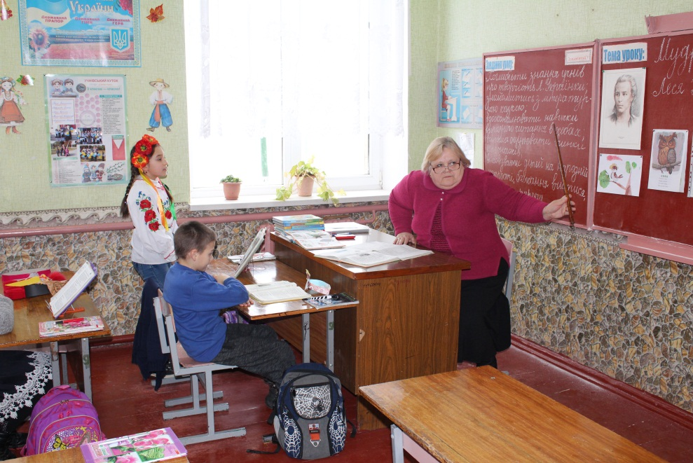
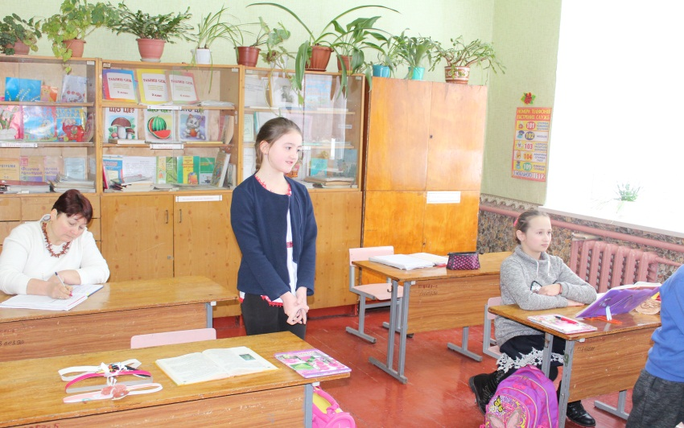
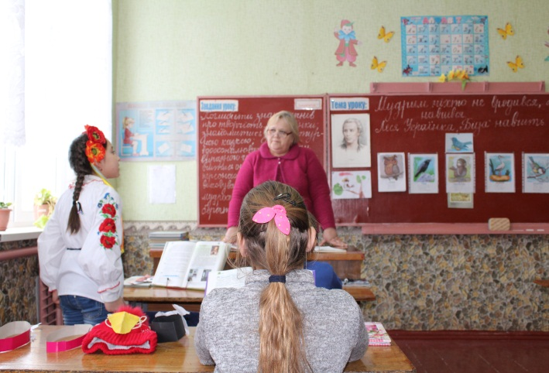
УРОК ЛІТЕРАТУРНОГО ЧИТАННЯ В 4 КЛАСІ НА ТЕМУ:
«МУДРИМ НІХТО НЕ ВРОДИВСЯ, А НАВЧИВСЯ.
ЛЕСЯ УКРАЇНКА «БІДА НАВЧИТЬ»
ВЧИТЕЛЬ ГИРИЧ ЛІДІЯ МИХАЙЛІВНА
АТУАЛІЗАІЯ ОПРНИХ ЗНАНЬ
РОЗПОВІДЬ ПРО ЖИТТЄВИЙ І ТВОРЧИЙ ШЛЯХ ЛЕСІ УКРАЇНКИ
ДЕКЛАМУВАННЯ НАПАМ’ЯТЬ ВІРШІВ

Slide 3
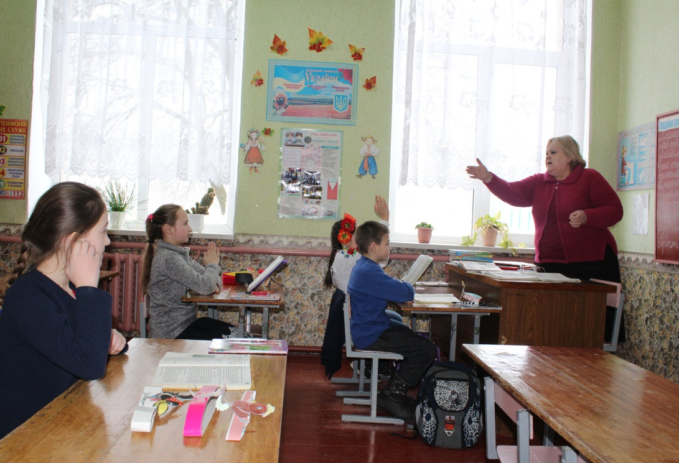
УРОК ЛІТЕРАТУРНОГО ЧИТАННЯ В 4 КЛАСІ НА ТЕМУ:
«МУДРИМ НІХТО НЕ ВРОДИВСЯ, А НАВЧИВСЯ.
ЛЕСЯ УКРАЇНКА «БІДА НАВЧИТЬ»
ВЧИТЕЛЬ ГИРИЧ ЛІДІЯ МИХАЙЛІВНА
ЗВ’ЯЗОК З ТЕОРІЄЮ ЛІТЕРАТРУРИ
ПРОБЛЕМНЕ НАВЧАННЯ:
ЯКІ Є КАЗКИ? ЩО ТАКЕ ЛІТЕРАТУРНА КАЗКА?
ГРА «ПЕРЕДБАЧЕННЯ»
ПРОЧИТАТИ ЗАГОЛОВОК КАЗКИ. ПРО ЩО ЙТИМЕТЬСЯ В КАЗЦІ З ТАКОЮ НАЗВОЮ?

Slide 4
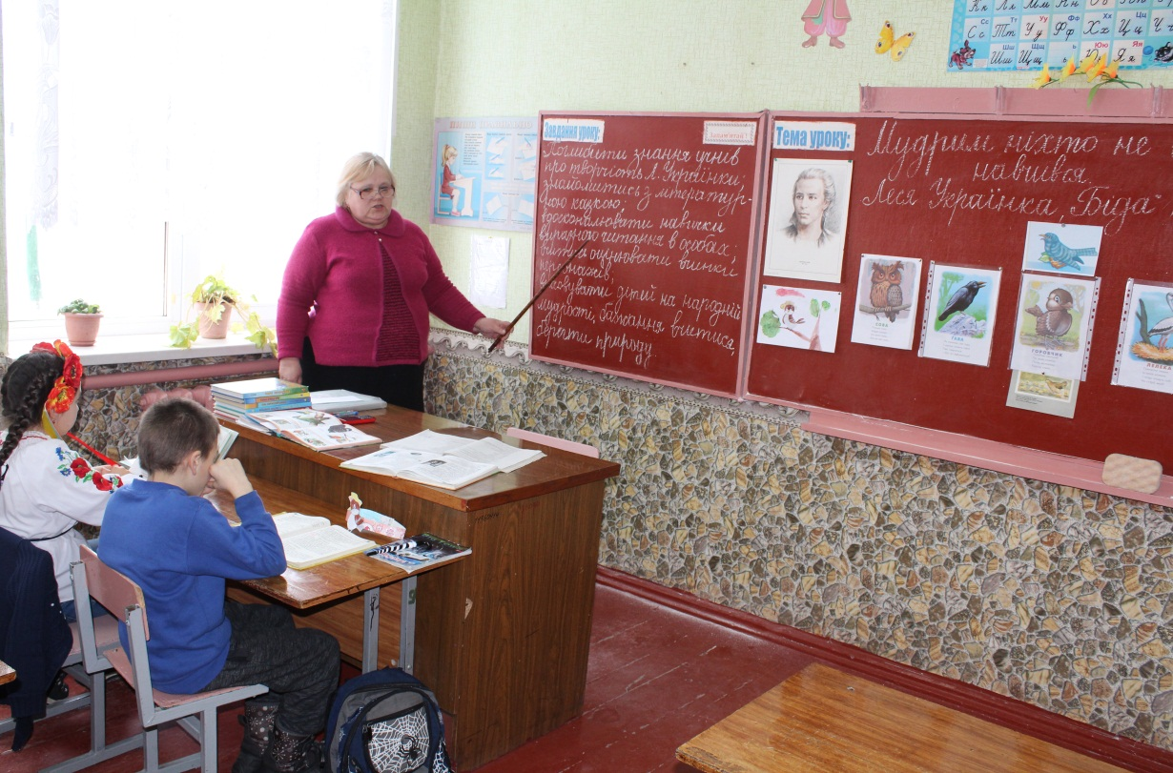
УРОК ЛІТЕРАТУРНОГО ЧИТАННЯ В 4 КЛАСІ НА ТЕМУ:
«МУДРИМ НІХТО НЕ ВРОДИВСЯ, А НАВЧИВСЯ.
ЛЕСЯ УКРАЇНКА «БІДА НАВЧИТЬ»
ВЧИТЕЛЬ ГИРИЧ ЛІДІЯ МИХАЙЛІВНА
ПОВІДОМЛЕННЯ ТЕМИ, ЗАВДАНЬ УРОКУ.
МОТИВАЦІЯ НАВЧАЛЬНОЇ ДІЯЛЬНОСТІ.

Slide 5
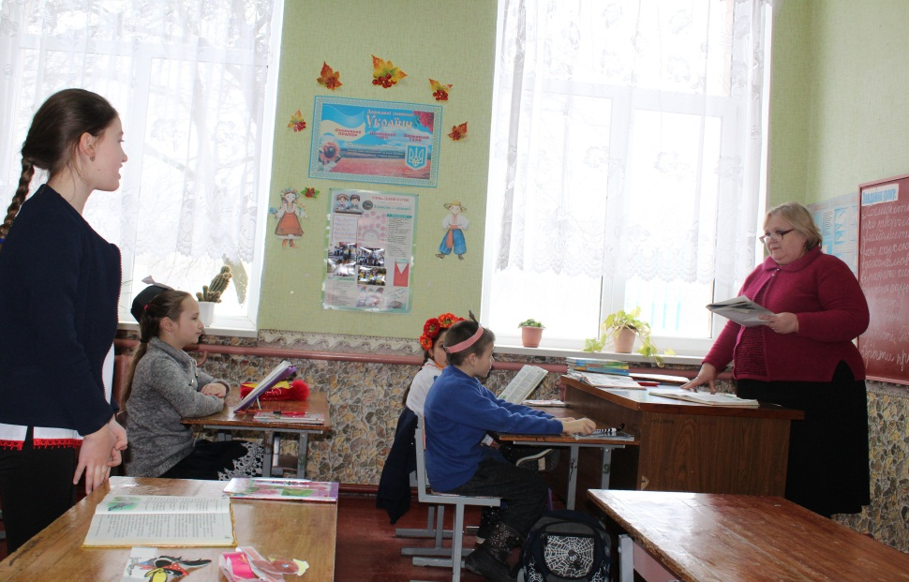
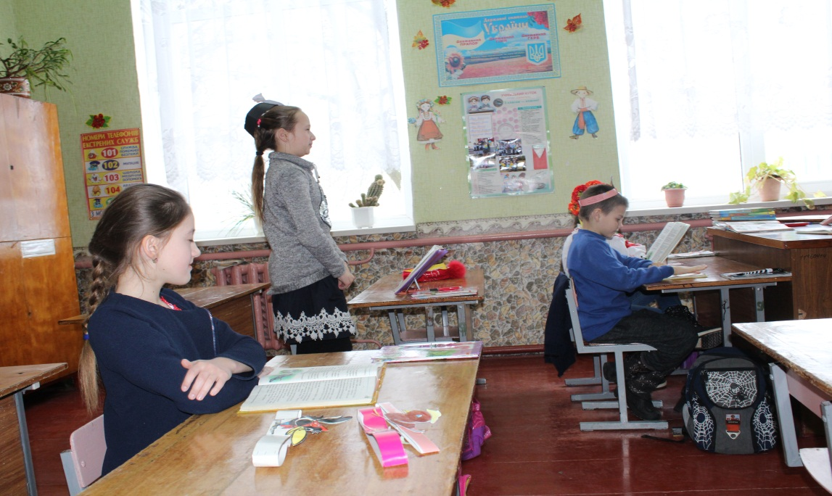
УРОК ЛІТЕРАТУРНОГО ЧИТАННЯ В 4 КЛАСІ НА ТЕМУ:
«МУДРИМ НІХТО НЕ ВРОДИВСЯ, А НАВЧИВСЯ.
ЛЕСЯ УКРАЇНКА «БІДА НАВЧИТЬ»
ВЧИТЕЛЬ ГИРИЧ ЛІДІЯ МИХАЙЛІВНА
ГРА «БЛИСКАВКА» : СЛОВНИКОВА РОБОТА

Slide 6
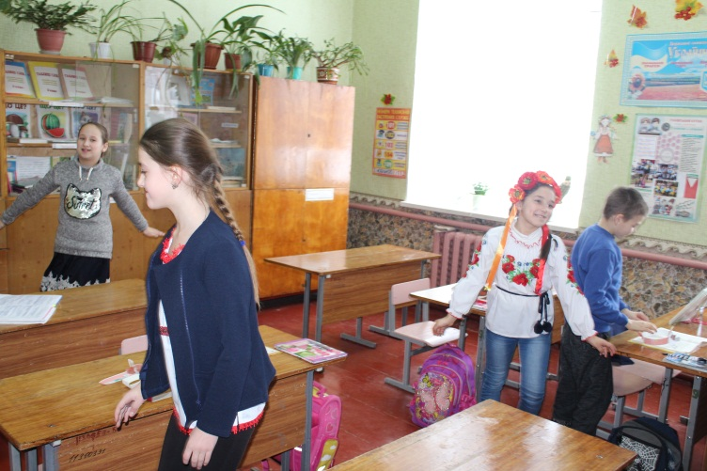
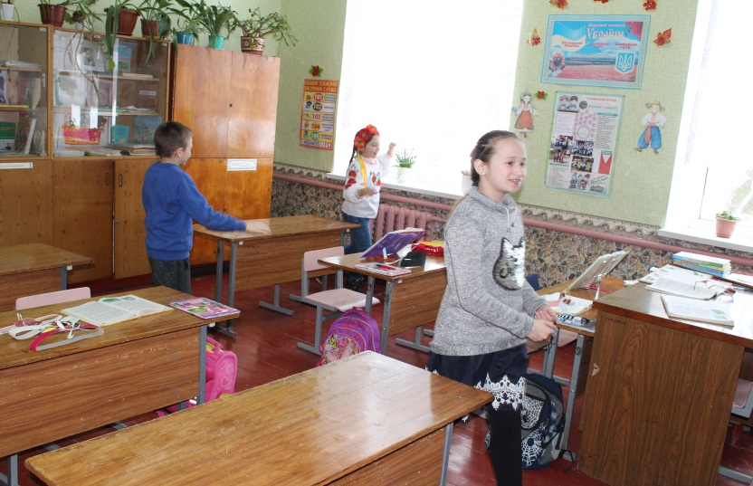
УРОК ЛІТЕРАТУРНОГО ЧИТАННЯ В 4 КЛАСІ НА ТЕМУ:
«МУДРИМ НІХТО НЕ ВРОДИВСЯ, А НАВЧИВСЯ.
ЛЕСЯ УКРАЇНКА «БІДА НАВЧИТЬ»
ВЧИТЕЛЬ ГИРИЧ ЛІДІЯ МИХАЙЛІВНА
ФІЗКУЛЬХВИЛИНКА - РУХАНКА ПО КЛАСУ

Slide 7
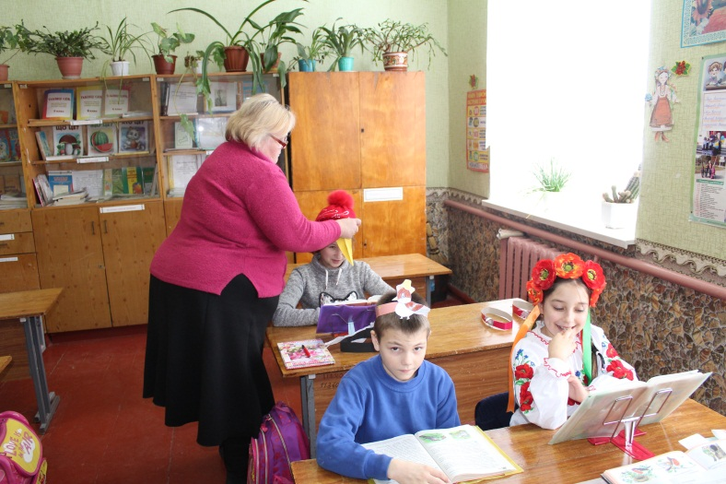
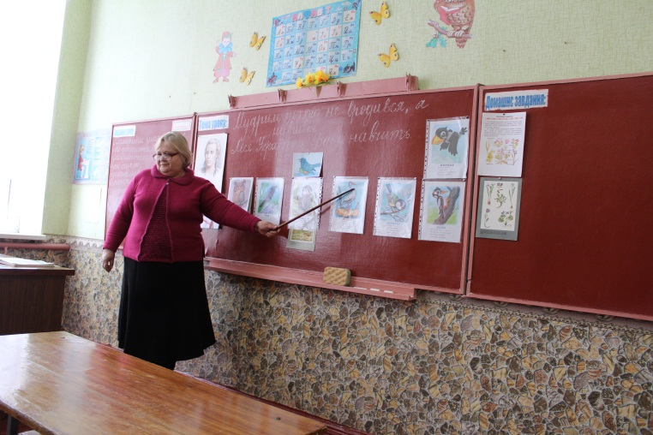
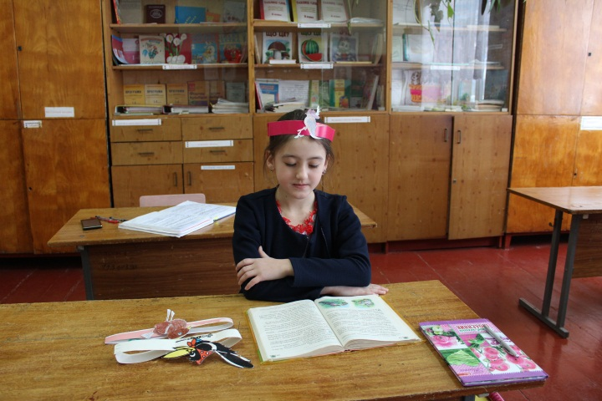
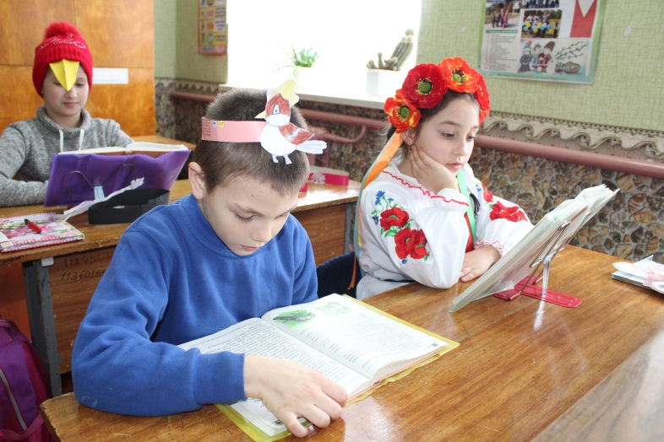
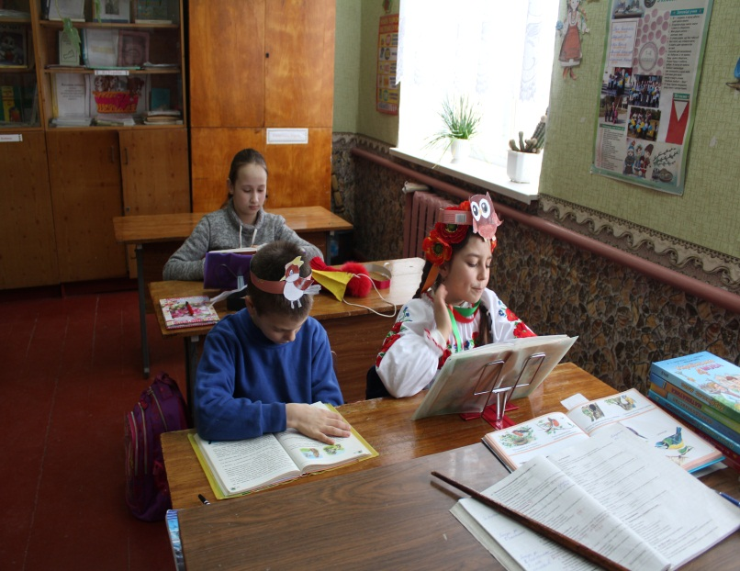
УРОК ЛІТЕРАТУРНОГО ЧИТАННЯ В 4 КЛАСІ НА ТЕМУ:
«МУДРИМ НІХТО НЕ ВРОДИВСЯ, А НАВЧИВСЯ.
ЛЕСЯ УКРАЇНКА «БІДА НАВЧИТЬ»
ВЧИТЕЛЬ ГИРИЧ ЛІДІЯ МИХАЙЛІВНА
РОБОТА НАД ТЕКСТОМ
ЧИТАННЯ В ДІЙОВИХ ОСОБАХ

Slide 8
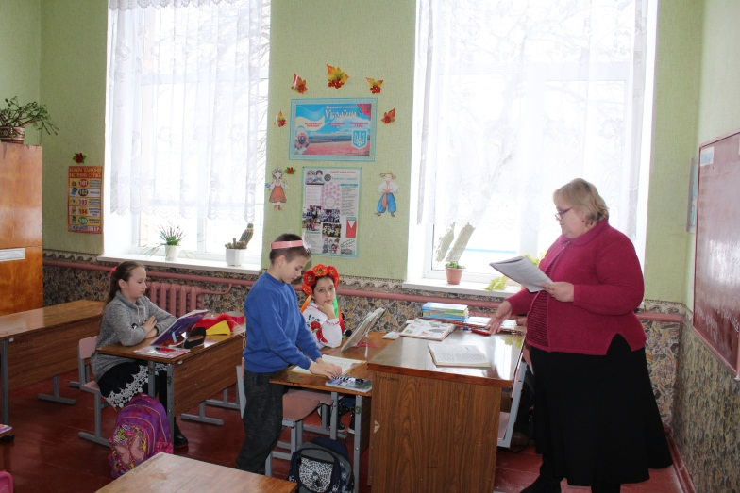
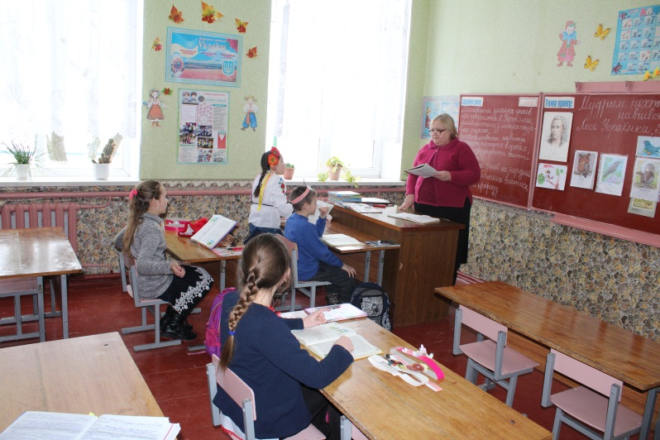
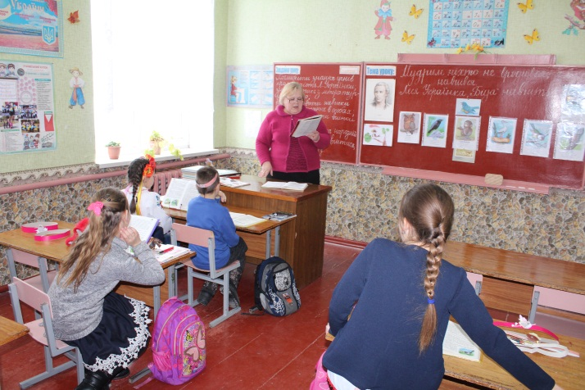
УРОК ЛІТЕРАТУРНОГО ЧИТАННЯ В 4 КЛАСІ НА ТЕМУ:
«МУДРИМ НІХТО НЕ ВРОДИВСЯ, А НАВЧИВСЯ.
ЛЕСЯ УКРАЇНКА «БІДА НАВЧИТЬ»
ВЧИТЕЛЬ ГИРИЧ ЛІДІЯ МИХАЙЛІВНА
РОБОТА НАД ПРОЧИТАНИМ:
РОЗУМІННЯ ТЕКСТУ
СКЛАДАННЯ ПЛАНУ ДО ПРОЧИТАНОГО
СКЛАДАННЯ ХАРАКТЕРИСТИКИ ГЕРОЇВ

Slide 9
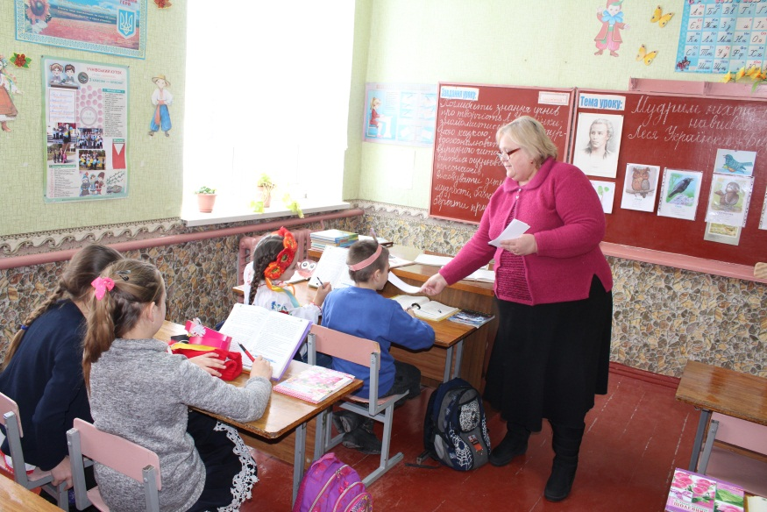
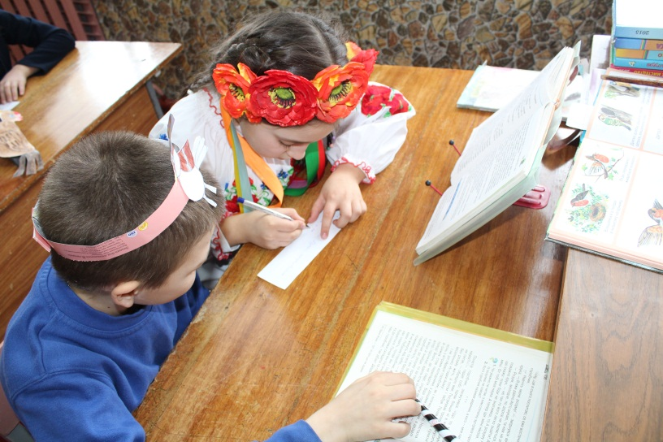
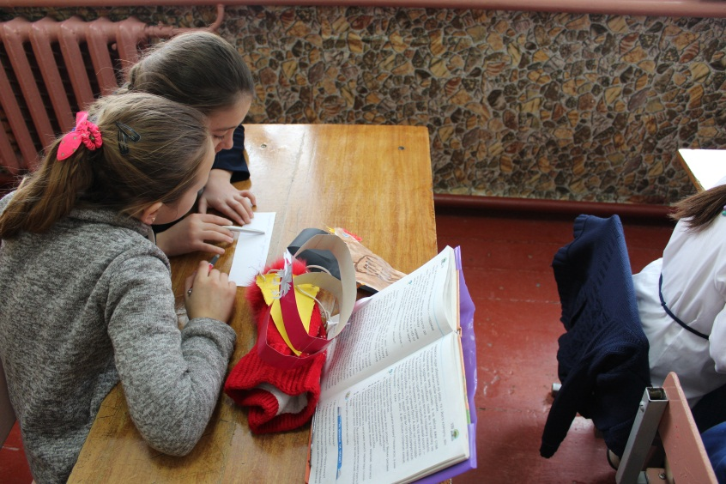
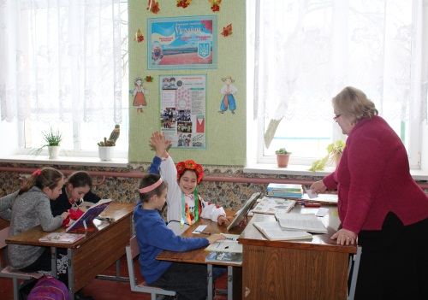
УРОК ЛІТЕРАТУРНОГО ЧИТАННЯ В 4 КЛАСІ НА ТЕМУ:
«МУДРИМ НІХТО НЕ ВРОДИВСЯ, А НАВЧИВСЯ.
ЛЕСЯ УКРАЇНКА «БІДА НАВЧИТЬ»
ВЧИТЕЛЬ ГИРИЧ ЛІДІЯ МИХАЙЛІВНА
ГРА «РОЗСИПАНКА» – РОБОТА В ПАРАХ
ЗІБРАТИ ПРИСЛІВ’Я, ВКАЗАТИ ГЕРОЯ ТВОРУ, ЯКОМУ НАЛЕЖАТЬ ЦІ СЛОВА.

Slide 10
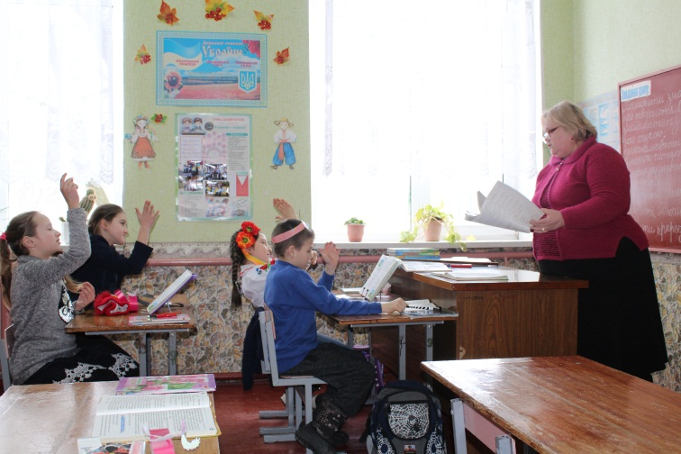
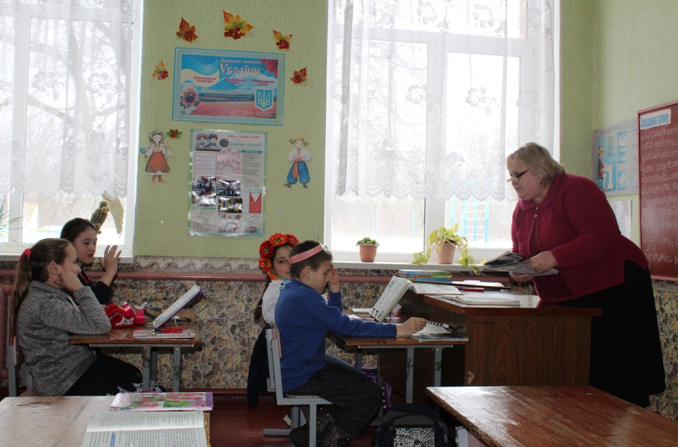
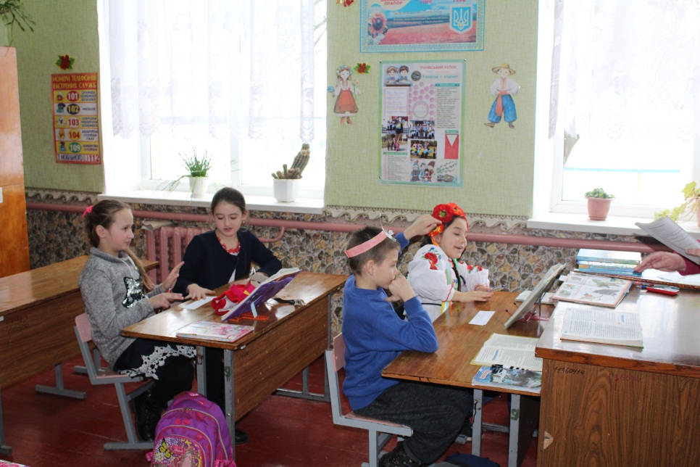
УРОК ЛІТЕРАТУРНОГО ЧИТАННЯ В 4 КЛАСІ НА ТЕМУ:
«МУДРИМ НІХТО НЕ ВРОДИВСЯ, А НАВЧИВСЯ.
ЛЕСЯ УКРАЇНКА «БІДА НАВЧИТЬ»
ВЧИТЕЛЬ ГИРИЧ ЛІДІЯ МИХАЙЛІВНА
РОБОТА В ПАРІ «ВЧИТЕЛЬ – УЧЕНЬ»

Slide 11
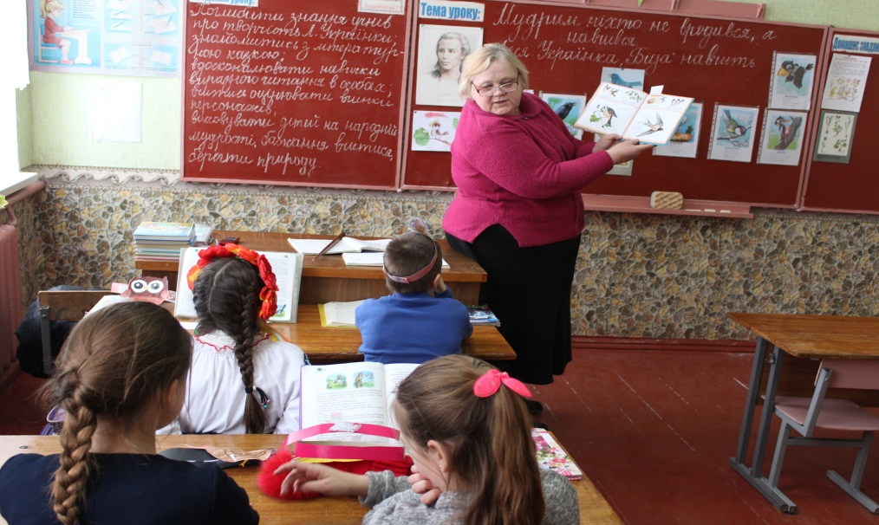
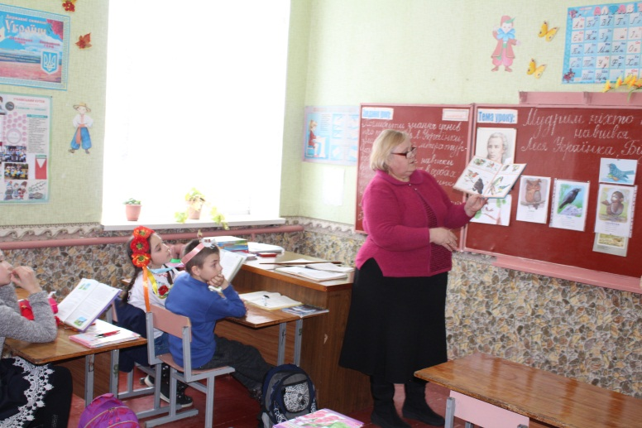
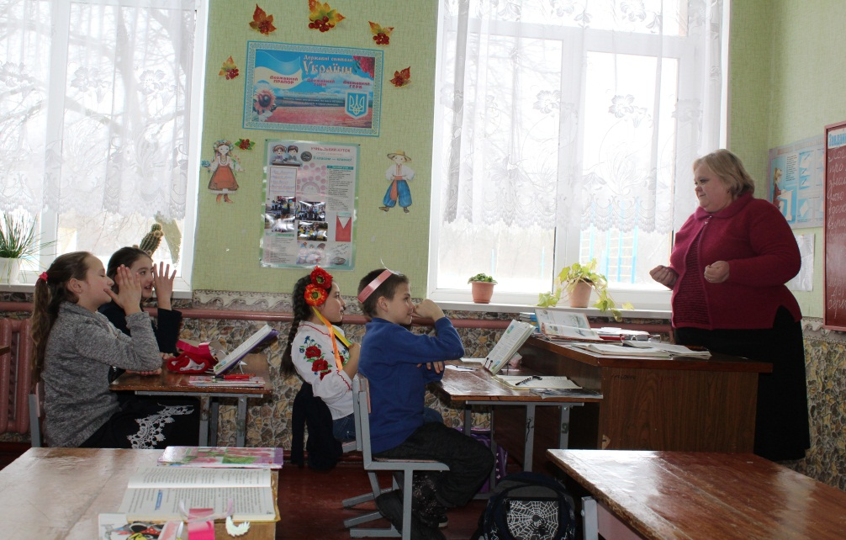
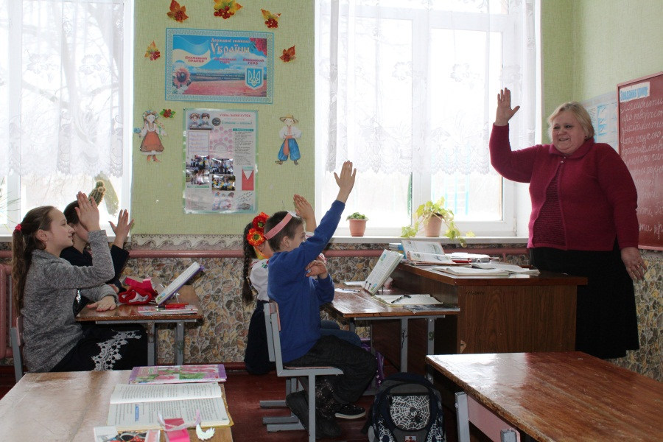
УРОК ЛІТЕРАТУРНОГО ЧИТАННЯ В 4 КЛАСІ НА ТЕМУ:
«МУДРИМ НІХТО НЕ ВРОДИВСЯ, А НАВЧИВСЯ.
ЛЕСЯ УКРАЇНКА «БІДА НАВЧИТЬ»
ВЧИТЕЛЬ ГИРИЧ ЛІДІЯ МИХАЙЛІВНА
ВИХОВАННЯ ЕКОЛОГІЧНОЇ СВІДОСОСТІ І ЕКОЛОГІЧНОГО МИСЛЕННЯ:
БЕСІДА ПРО ЗИМУЮЧИХ ПТАХІВ;
ДОПОМОГА ЗИМУЮЧИМ ПТАХАМ;
ЗУСТРІЧ ПЕРЕЛІТНИХ ПТАХІВ.

Slide 12
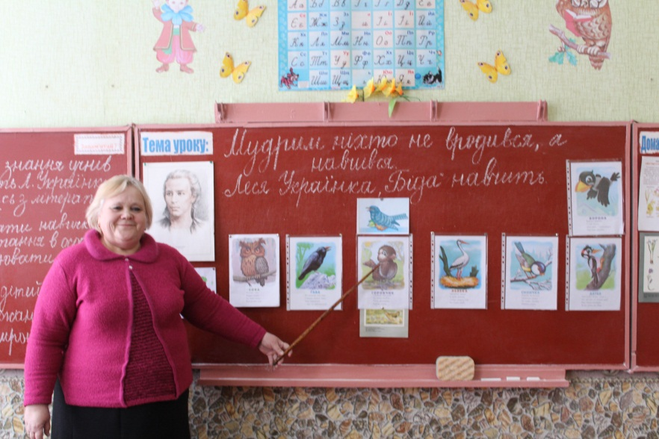
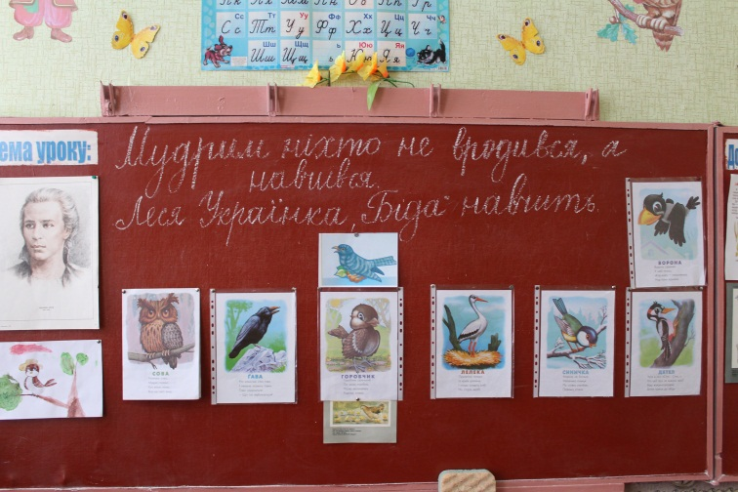
УРОК ЛІТЕРАТУРНОГО ЧИТАННЯ В 4 КЛАСІ НА ТЕМУ:
«МУДРИМ НІХТО НЕ ВРОДИВСЯ, А НАВЧИВСЯ.
ЛЕСЯ УКРАЇНКА «БІДА НАВЧИТЬ»
ВЧИТЕЛЬ ГИРИЧ ЛІДІЯ МИХАЙЛІВНА
ПІДСУМОК УРОКУ
РЕФЛЕКСІЯ

